Slide 1
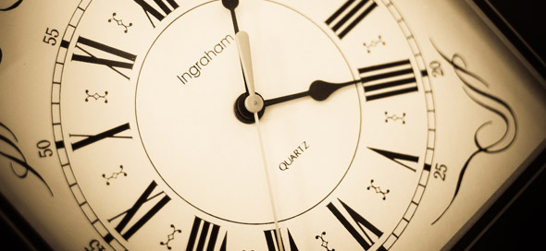
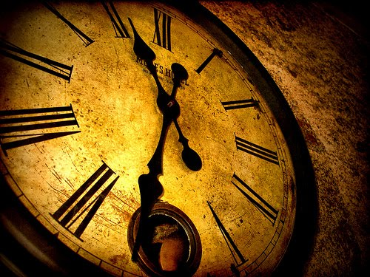
Cestovanie časom
Tomáš Kello
Notes:
Pekný deň prajem všetkým tu prítomným. Moje meno asi netreba predstavovať... Som rád, že sa vám podarilo dostať sa sem na správne miesto a hlavne v správnom čase, keďže sa vám dnes v mojom limitovanom časovom intervale pokúsim porozprávať čo to o čase a pokusoch manipulovať s ním. Čas je ozaj háklivá téma, ale serióznosťou sa nijako neodkláňa od iných dnes háklivých tém týkajúcich sa fyziky. Aj napriek niektorým, napohľad bláznivým úvahám. To však neznamená, že ho nemožno pojať aj humorne. Nemusíte sa báť, lebo žiadne zložité fyzikálne vzorce nepoužijem. Ešte predtým, než naozaj začnem, by som vás chcel upozorniť...ehm...teda zdá sa mi to slušné, aby ste vedeli, že tu už sedíte 9. krát, tak dúfam, že teraz sa mi to podarí, a vy budete môcť odísť domov...a teraz na vec

Slide 2
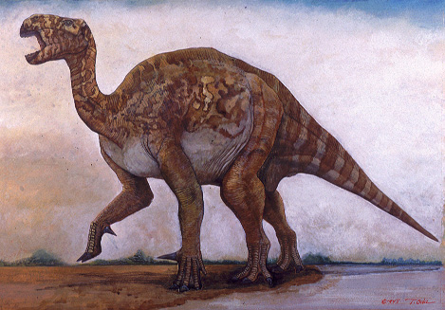
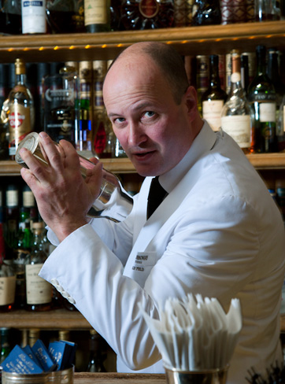
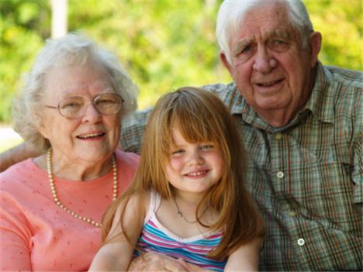
Cestovanie časom
Notes:
Chceli by ste cestovať časom?
Cestujme najprv do budúcnosti, pokecajme si s mimozemšťanmi, pozvime ich na kávu a popritom z nich vytĺčme nejaké cenné informácie, technológie a podobne. Tak sa vráťme s5 do našej prítomnosti. Svetová mocnosť, ktorá by mala túto možnosť cestovať v čase a získavať tak na hyperpriestorovočasovom čiernom trhu nové technológie by mohla ľahko ovládnuť náš svet a podmaniť si obyvateľov. Dokonca, za predpokladu, že v našej prítomnosti už na nejakej planéte žili daní mimozemšťania, mohli by sme ich napadnúť s ich vlastnou technológiou, ktorú vlastne ešte nevymysleli, ale my sme im ju ukradli.
Cestujme do minulosti, navštívme dinosaury a keď nás to už prestane baviť, hor sa navštíviť dedka s babkou. Ak by sa na túto cestu vybral fešný mládenec a babka s dedkom ešte neboli svoji, kľudne by sa mohlo stať, že by sa babka namiesto do dedka zaľúbila do chlapca, dedko by si našiel inú a svadba by sa nekonala, pri najhoršom by sa vám mohlo podariť dokonca zraziť obidvoch starých rodičov. Následkom obidvoch príhod by bol fakt, že by babka s dedkom nemali po roku manželsta svoju dcéru a tá by sa nemohla stretnúť s vašim otcom a vy by ste sa vlastne nikdy nenarodili. Otázka znie, čo by sa vlastne stalo s takýmto cestovateľom v čase v momente, keby omylom zabil svojich starých rodičov? Mohol by sa vrátiť s5 do svojej prítomnosti? Alebo by sa vyparil. Niektorí vedci hovoria paralelnosti vesmírov, a teda časopriestor, do ktorého by ste cestovali by nebol súčasťou vášho vesmíru, mohli by ste tak zabiť svoje ja z druhého vesmíru ale sám by ste sa mohli vrátiť do toho svojho. Alebo by ste sa zasekli v danom vesmíre bez cesty s5. Oženili by ste sa s vlastnou babkou a splodili deti, samozrejme s inou históriou, akú by mala maša matka ak by sa narodila babke a dedovi. Mali by ste inú svetočiaru. Samozrejme, ak by ste neboli veľmi opatrní, tak by si niekto musel všimnúť, že ste sa objavili len tak a opačne že vo vlastnom vesmíre ste len tak zmizli aj so svojím strojom času. +historka o barmanovi-žene-mužovi. + mohol by som stretnúť samého seba? A aby sa nám lepšie uvažovalo o všetkých možnostiach cestovať či necestovať časom, by bolo dobré pochopiť pár faktov.

Slide 3
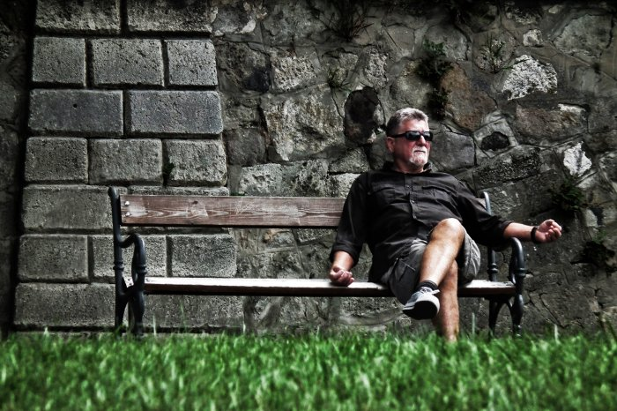
Cestovanie priestorom
Neexistuje nič ako absolútny pohyb, iba pohyb relatívny.
Notes:
V prvom rade by sme sa mali pozrieť veci na kĺb v samotnom cestovaní priestorom ako takým. Ako dôležitý je teda pohyb v súvislosti s cestovaním časom? Čo myslíte? Čo robí muž na obrázku? Hýbe sa nejako? A čo pes, ktorý okolo neho fakt pred chvíľou prebehol? Hýbal sa ten pes ? A čo si hovorí blcha za psím obojkom ? Vidí len les chlpov a kožu pod nohami. Myslí si ona, že sa pes hýbe? Nuž nemá na to dôvod. Ako mi nemáme dôvod povedať, že sa naša zem pod nohami momentálne hýbe. A predsa zem rotuje a dokonca obieha okolo Slnka. Predstavte si vesmír, kde je len naš Slno a naša Zem, žiadne iné vesmírne telesá. Vy ráno pozoruje východ slnka. A poviete si: To Slnko musí obiehať okolo planéty. Jeho pohyb tomu naznačuje. No možno poviete, to predsa Slnko stojí a zem obieha okolo slnka. V obidvoch prípadoch máte rovnakú pravdu. Je to niečo ako pýtať sa....som vyšší ako ty alebo ty si nižší ako ja? Môžeme teda tvrdiť, že pán na obrázku je vzhľadom na lavičku v pokoji. No vzhľadom na naše Slnko je v neustálom pohybe....takisto na stred našej galaxie a podobne. Ztoho jednoznačne vyplýva tvrdenie: ->A ďalší dôležitý fakt: že neexistuje žiaden osvedčený postup, ako zistiť, či sa teleso pohybuje alebo nie. Ako v príklade so Slnkom a Zemou ... Prírodné zákony na zemi fungovali rovnako, aj keď by sa Zem hýbala, aj keĎ by bola v pokoji. Nič, čo by sme na Zemi mohli pozorovať, by nám nemohlo vyvrátiť ani jeden z argumentov. V inerciálnej sústave platia všetky fyz. zákony bez ohľadu na to, či sa pohybujete alebo nie.

Slide 4
Svetlo
Rýchlosť svetla je nemenná pre každého pozorovateľa, bez ohľadu na to, či je v pohybe alebo nie (približne 300 000 km/s).
c = konšt.
v = 0 km/s
v = c
Notes:
Na tento prirodzený fakt nadviazal aj Einstein a prišiel na ďalší svoj postulát. Prvý dôležitý aspekt súvisiaci so svetlom, ktorý je snáď najpodstatnejší pri skúmaní možností cestovať časom, je rýchlosť svetla. Namiesto tradičného označenia rýchlosti malý písmenom v sa rýchlosť svetla označuje malým písmenom c. Prečo je tomu tak vŕta aj historikom. Najpravdepodobnejší je pôvod z latinského „celeritas“, čo znamená rýchlosť. Avšak v období, keď sa vedci intenzívne zaoberali rýchlosťou svetla sa matematická hodnota tejto rýchlosti nachádzala už aj v rovniciach, ktoré zdanlivo nemali súvisieť so svetlom (napríklad Maxwellove rovnice o elektromagnetizme). Samozrejme nebola to zhoda okolností, prečo v daných rovniciach disponovala konštanta s rovnakou hodnotou cca 300 000 km/s, zhodnou s neskôr nameranou rýchlosťou svetla. Albert Einstein (aj Lorentz), ktorý v svojej vedeckej činnosti pracoval s rýchlosťou svetla preto mohol prebrať písmeno c z označenia constant, to by však bolo menej ušľachtilé ako latinský pôvod, preto ostaneme pri ňom.
Prečo by mala byť rýchlosť svetla konštantná pre každého pozorovateľa? Úž túto otázku si kládol aj Einstein. Jeho teórie spočívali v dômyselných myšlienkových postupoch, ktoré boli neskôr dokázané mnohými pokusmi. Einstein si predstavoval experimentátora stojaceho uprostred vlaku stojaceho na stanici, asi tak, ako vidíte na obrázku hore. Vonkajší pozorovateľ môže do tohto vlaku bez problémov vidieť, pokiaľ čo experimentátor vo vnútri nevidí okolitý svet. Nazvime ho Jožko, experimentátor je pridlhé, a experimentátora mimo vlaku Fero. Ak by neplatil postulát o rýchlosti svetla a vlak by sa podľa Fera pohyboval rýchlosťou svetla konštantne. Čo by sa stalo? Logika hovorí, že sa Jožo spolu s vozňom pohybuje vzhľadom na zem rýchlosťou svetla. Žiarovka na druhom konci vlaku vysiela svetlo pohybujúce sa rovnakou rýchlosťou. Vzdialenosť medzi Jožom a lúčom svetla je teda stále rovnaká, lebo lúč nemôže Joža dohnať. Z toho vyplývajú 2 dôležité veci. Po 1.) : Ak by Jožo zapol lampu, uvidel by len tmu, lebo svetelné lúče by k nemu nikdy nedoletili. To by sa však dalo považovať za dôkaz, že sa Jožo pohybuje, keĎže táto situácia môže anstať, len ak sa niekto pohybuje rýchlosťou c, a to je spor s prvým postulátom, svetlo yb malo svietiť bez ohľadu na to, či sa niekto hýbe alebo nie. A po 2) Ak by Jožo predsalen niečo videl, napríklad posledné ĺúče, kt. k nemu doleteli a vedľa žiarovky by boli hodinky, videl by na nich stále rovnaký čas. Svetlo, kt. by nieslo informáciu o tom ako sú momentálne porozmiestňované ručičky na hodinke by bolo len statickou vlnou, no takáto vlna sa vylučuje s platnými Maxwelovými zákonmi o elektromagnetizme. Ďalší záver teda hovorí, že nič sa nemôže pohybovať rýchlosťou svetla, len samotné elektromagnetické žiarenie, čo svetlo je. Vieme teda 1. a 2. Einsteinov postulát. Ako ale vidí Fero vlak pohybujúci sa takmer rýchlosťou svetla?

Slide 5
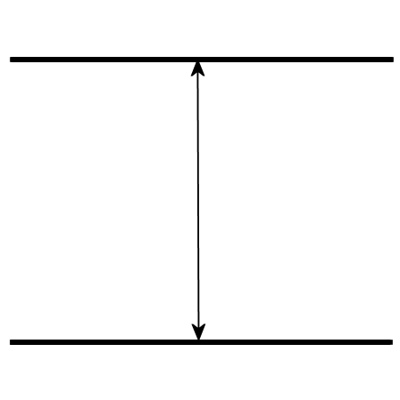
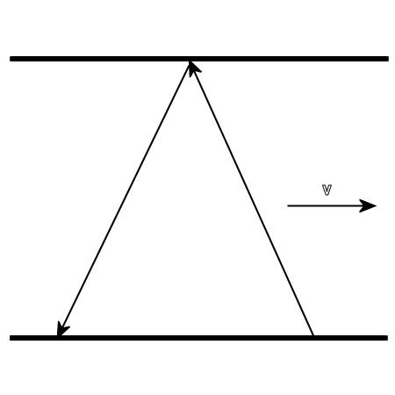
Cestovanie do budúcnosti
Svetelné hodiny
Notes:
Fero vidí Joža ako drží v ruke svetelné hodiny podobné tým na obrázku. Dve vodorovné platne vzdialené 1 stopu medzi sebou odrážajú lúč svetla kolmý na ne. Každý takýto odraz nech je jedno tiknutie hodín Keď Jožo stojí vo vagóne stojacom na stanici, vidí Fero hodiny naľavo. Jedno tiknutie trvá presne jednu nanosekundu, to je čas potrebný na to, aby svetlo prešlo vzdialenosť jednej stopy. Ak sa však Fero pozerá na Joža, ktorý je vo vagóne pohybujúcom sa rýchlosťou 99%c, čo uvidí? Musia predsa platiť Einsteinove postuláty, a teda rýchlosť pohybujúceho svetla sa nesmie meniť. Einsteinovy zišla naum geniálna vec. Uvedomil si totiž, že sa lúč svetla musí pohybovať rovnakou rýchlosťou, ale musí prejsť väčšiu vzdialenosť. Pochopiteľne, lebo v každom momente, čo sa svetlo pohne dopredu sa vlak posunie doprava. Pohyb svetla je naznačený na obrázku. Svetlu trvá dlhšie než sa dostane od jedného zrkadla k druhému. Fero, ktorý stojí mimo vlaku pozoruje, že všetko vo vlaku je akosi spomalené, hodiny tykajú pomalšie, Jožo sa zdá byť taktiež spomalený= došlo k spomaleniu času. Čo však vidí Jožo ? Jožo vidí presne to, čo na prvom obrázku ak by videl svetlo odkláňať svoju dráhu mohol by usúdiť, že sa s vlakom pohybuje a to by bol opäť spor s 1. Einsteinovým postulátom. A tu sa dostávame k prvej reálnej možnosti, ako cestovať časom vyplývajúcej priamo zo špeciálnej teórie relativity

Slide 6
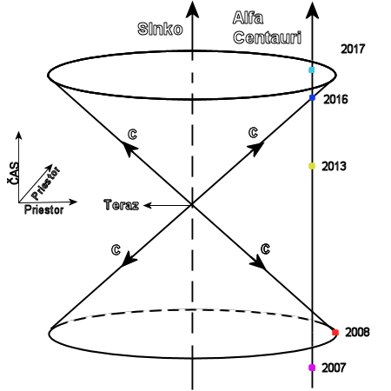
Cestovanie do budúcnosti
Výlet na Alfu Centauri
t = čas nameraný pozorovateľom, T = čas pozorovaný v pohybujúcom sa objekte
Notes:
Astronautovi vo vesmírnej lodi pohybujúcej sa rýchlosti blízkej rýchlosti svetla tikajú svetelné hodiny pomalšie ako nám na Zemi. Vďaka transformácii ktorú navrhol holandský fyzik Lorentz anásledne upravil do svojich teórií Einstein platí nasledujúci vzťah. Ak by sa touto loďou vybral na Alfu Centauri rýchlosťou 80% rýchlosti svetla dorazil by tam presne o 5 rokov podľa našich hodiniek, avšak my by sme videli, že jeho hodinky tikajú pomalšie, ukazujú iba 60% nášho času. Podľa našich údajov by teda zostarol o 3 roky. Cestou tam aj s5 by zostarol o 6 rokov. No na Zemi by už ubehlo 10 rokov. Cestoval by do budúcnosti. (Postupne vysvetliť graf naľavo a poukázať, že astronaut by starol pomalšie).

Slide 7
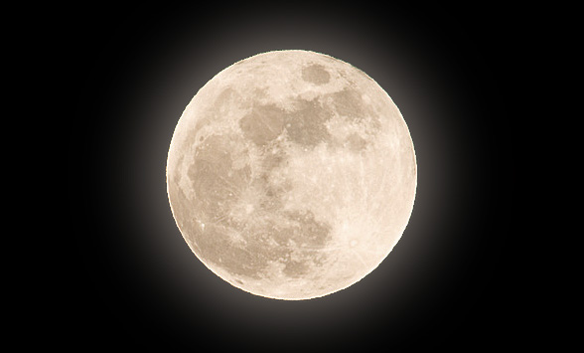
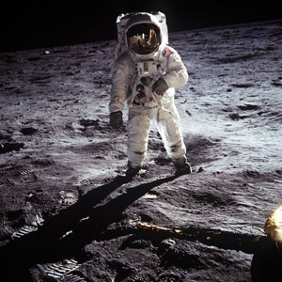
Cestovanie do minulosti
Notes:
Mesiac je vzdialený 1,28 svetelnej sekundy. Vidíme čo sa stalo pred 2,56 s. 20. júl 1969 pristáva prvý človek na Mesiaci. Ak by sme sa postavili do vzdialenosti 43 svetelných rokov=2,46.10 ^7 viac ako vzdialenosť Z-M, tak by sme pri správnom zameraní mohli pozorovať Neila Amstronga ako vychádza z modulu. Pozorovať minulosť je ľahké, robíme to aj teraz. To čo hovorím a to čo vidíte je vašou minulosťou. Samozrejme hovoríme tu o veľmi krátkych časových intervaloch. (Ľudia z Appola umiestnili na Mesiac kútové odrážače + prírodné odrážače čierne diery ...). Čo ak chceme minulosť aj osobne navštíviť...

Slide 8
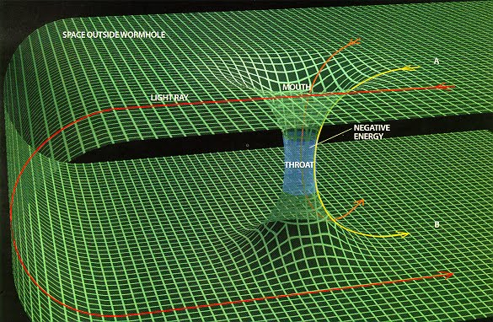
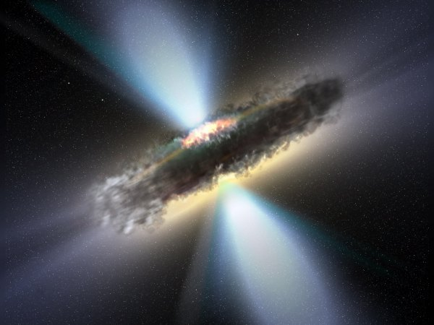
Cestovanie do minulosti
Červie diery – cesta ako oklamať svetlo
Notes:
Jedno z možností je využetie tzv. červích dier. Pri ich vytvorení dochádza k zakriveniu časopriestoru ako je možné pozorovať na ilustračnom obrázku. Červenou je označená cesta v priamej línii. Podobne ako známa trať Zem-Alfa Centauri. Tam by nám to trvalo 5 svetelných rokov pri rýchlosti 80% c . Červia diera je doslova skratka, tak ako je skratka tunel Branisko a podobne. Alebo červík v jablku. Takýmto spôsobom by sme si mohli cestu skrátiť aj na neuveriteľných 10 metrov. Svetlu by trvalo 4 roky dostať sa kAlfe priamym spôsobom, avšak vy by ste sa preletom cez červiu dieru dostali na Alfu oveľa skôr. Neporušili by sme tým žiadne Einsteinove postuláty, lebo prakticky by sme cestovali rýchlosťou nižšou ako je c. A tak po odštartovaní vesmírnou loďou v roku 3000 by ste sa mohli objaviť pri Alfe už v roku 2994! A ak by ste boli šikovní a vrátili sa dierou s5, mohli by ste sa loďou vrátiť na zem v roku 2996 ak by ste dupli na plyn a vrátiť sa o 4 roky skôr do svojej vlastnej minulosti! Čo je to však že? Čo ak by sa nám podarilo obsadiť nejakú planétu v blízkosti červej dieri a jednoducho sa so zemou dohodnúť, že sme vyrazili v roku 3000 a dorazili v tej istej chvíli....za tým číslom by sa skrýval len určitý prepočet. Je tu však jeden obrovský problém. Ako nájsť takúto červiu dieru a ako ju udržať stabilnú. Na to je potrebné obrovské množstvo hmoty o zápornej hustote. Aby som to vysvetlil tak pekne po poriadku.... Čo sa stane ak pustím toto pero? Ono je pritiahnuté k zemi, alebo je zem pritiahnutá k nemu? OdpoveĎ by mala byť rovnako relatívna. Einstein dostal Ďalší úžasný nápad, ktorý bol základom pre zmenu všeobecnej teórie relativity ... A to, že gravitácia je to isté ako akcelerácia.... Astronaut pohybujúci sa konštantnou rýchlosťou, by si to podľa prvého postulátu nikdy nemal všimnúť, ak by teda pustil hodiny k zemi mali by spadnúť na dlážku. Ak by sa vznášali vo vzduchu, znamenalo by to dôkaz o tom, že sa pohybuje. Avšak vonkajší pozorovateľ by videl, ako astronaut pustil hodiny, tie sa vznášalai ale keĎže sa loĎ aj s astronautom pohybovala tak sa podlaha priblížila k hodinám. Obidvaja teda principiálne videli to isté...o tom vlastne relativita je. Túto Einsteinovu úvahu potvrdili napr. keď pozorovali zakrivenie lúčov svetla obiehajúcich okolo Slnka.... Avšak predstavme si, že sa to bežne deje na Zemi, že Zem sa približuje k padajúcim predmetom....ako by to potom bolo s povrchom, nemal by sa nafukovať ako balón? A odpoveĎ na to je práve zakrivenie priestoru pomocou hmoty, čo Einstein dokázal. Teraz zdanlivo odbočím od témy....Čierna diera vznikne kolapsom veľkého množstva hmoty do veľmi malého priestoru s takmer nekonečnou hustotou. Čierna diera je vlastne skolabovaná červia diera – prevaha hmoty nad negatívnou hmotou a teda energie and negatívnou energiou zapríčinila jej kolaps. Malý problém to teda nie je.

Slide 9
Kde sú cestovatelia časom?
Ešte nevynašli stroj času

Slide 10
Zdroje
Pôvod označenia rýchlosti svetla: http://math.ucr.edu/home/baez/physics/Relativity/SpeedOfLight/c.html
Ilustračné obrázky: http://dinosaurss.blog.cz/1201/zpusoby-preziti http://www.ufoklub-trnava.sk/?strana=kategorie&stranka=1 http://www.aboutlux.com/spirits-wines/colin-peter-field-the-best-barman-in-the-world http://news.immobilo.de/2009/08/24/2495-der-run-auf-die-gluehbirne-absatz-in-deutschland-steigt/ http://baby-web.topky.sk/Clanky/a3414-Starou-mamou-som-casto-a-rada.aspx http://foto.fiit.stuba.sk/gallery/show/4/page:4/limit:20/theme_id:8/sort:Photo.date_added/direction:desc http://molotka.blogspot.com/2010/03/cestovanie-v-case.html http://www.astronomiaonline.org/view.php?cisloclanku=2008090002
Literatúra: Speciální teorie relativity 1.5, Jaroslava Schovancová, 2003/2004; Time Travel in Einstein’s Universe, J. Richard Gott III., Houghton Miffin Company, Boston, NY, 2001 Dead Famous: Albert Einstein and His In Flatable Universe, London, UK, 2001
Ďakujem za pozornosť

